Slide 1




ULUSLARARASI ROTARY 2430. BÖLGE
ANKARA BAHÇELİEVLER ROTARY KULÜBÜ
2016-17 DÖNEMİ
Ağustos 2016
U.R Başkanı | : John F. Germ
2430. Bölge Guvernörü | : Güner İnci
17. Grup Kl. Guv. Yrd. | : A.Engin Bozkurt
KULÜP YÖNETİM KURULU
Başkan | : Cengiz Kaya
Asbaşkan | : Eran Sözen
G. Sekreter | : Mert Özmut
Sayman | : Murat Doğru
Üye | : Emre Öztürk
ANA KOMİTE BAŞKANLARI
Stratejik Planlama | : Ömer Naci YUKARUÇ
2017-2018 BES Asamble | : Kadri Güneş
Kulüp Üyelik | : Ahmet Akyol
Kulüp İçi Hizmetler | : Namık Kodaman
Hizmet Projeleri | : Necil Büyükpamukçu
Halkla İlişkiler | : Levent Çolak
Rotary Vakfı | : Abdullah Küreğibüyük

Slide 2
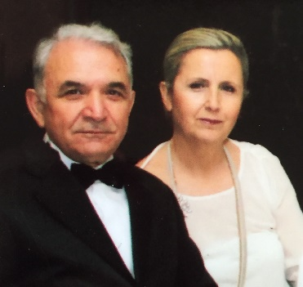
Değerli Dostlarım,
Dönemimizin ilk iki ayı, uzun bayram tatili ve yaz tatili nedeniyle göz açıp kapayıncaya kadar geçti.
Temmuz ayında bayram tatili nedeniyle 3 toplantı yapabildik. Ayrıca Temmuz ayında Yönetim Kurulu, Kulüp Ana Komite Başkanları ve Eşleri ile birlikte Gölbaşı Patalya Otelde bir Brunch ve sonrası verimli bir Yönetim Toplantısı yaptık.
Dönemimizin 2. toplantısı eşli toplantı olarak yapıldı. «İlk Kulüp Asamblesi»’nin gerçekleştirildiği bu toplantıda, sırasıyla Kulüp Komite Başkanları komiteleri hakkında sunuşlarını yapıp, projeleri hakkında toplantıya katılan konuklarımızı, dostlarımızı ve eşlerimizi bilgilendirdiler.
Guvernör Yardımcımız Engin Bozkurt söz alarak, Kulübümüz, yapılan Asamblemiz ve Projelerimiz hakkında takdirlerini belirtti. Ayrıca, Uluslararası Rotary ve 2430 Bölge hedefleri ve beklentilerini bizlere iletti.
4 toplantı yaptığımız Ağustos ayı, Rotary’de “Üyelik ve Üyelik Geliştirme Ayı” dır. Başka bir deyişle Rotary’i, Rotaryen olmamızı, toplumumuza ve dünyaya hizmetlerimizi kutlama zamanıdır; Rotary ailesine yeni bireyler katmak için hazırlık zamanıdır. Bu bilinçle, Ağustos ayı toplantılarında sırasıyla «Proje Pazarı» konulu sunuş yapan Stratejik Planlama Komitesi Başkanımız GDB. Ömer Yukaruç, konuşmasında yeni üye alımı ve onları projelere entegre etmenin önemini belirttiler.
Kulübümüzün 2017-2018 Rotary Dönemi Başkanlığı duyurulan Rtn. Eran Sözen Dostumuzu ve değerli eşi Fisun’u kutlar, başarılı bir dönem geçirmelerini dileriz.
Ağustos ayında sırasıyla, Yıldız Rotary Kulübü ve Ankara Kavaklıdere Rotary Kulüpleri ile üç ortak toplantı yaptık. Rotaryenlerin birbirini tanıma ve projeleri paylaşma olanağı sağlayan her üç ortak toplantı çok verimli geçti.
Yıldız Rotary Kulübü ile yapılan ortak toplantıda Rotaryen Murat Doğru ve çok değerli eşi Nursun Doğru «Yeşil Bina Uygulamaları» na yönelik çok verimli bir sunuş yaptılar. Dostlarımızın ilgi ile izledikleri bu sunuş, değişik soruların yöneltildiği interaktif bir sunuş oldu.
Kavaklıdere Rotary Kulübü ile yapılan ortak toplantılarda sırasıyla, Melih Özbek « Hayatımı Değiştiren Kuş», Geçmiş Dönem Guvernörümüz Malik Aviral «Değişmeyen Tek Şey Değişimdir, Haydi Değişmeye» isimli sunuşlarını yaptılar. Dostlarımızın ilgi ile izledikleri bu sunuşlar, değişik soruların yöneltildiği interaktif sunuşlar oldu.
Ağustos Ayı’nda üç evlilik törenine katıldık. 13 Ağustos’ta Haluk-Seda Yüceel dostlarımızın kızları Simge, 20 Ağustos’ta Yaşar-Gülay Kaynak dostlarımızın oğulları Çağrı ve 27 Ağustos’ta Kulüp Genel Sekreterimiz Rtn. Mert ve Rtn. Emine dünya evine girdiler. Tüm gençlere ömür boyu sağlık ve mutluluklar dileriz.
2016-2017 Rotary döneminin Kulübümüze, Ülkemize ve İnsanlığa faydalı olması dileğimi yeniliyerek, “Rotary İnsanlığa Hizmet Eder” diyerek, hepinize Rotaryen Sevgi ve Saygılarımızı sunarız..
Sevgiyle kalın,
Rtn. Cengiz KAYA & Sevil
U.R. 2430. Bölge
Ankara Bahçelievler Rotary Kulübü
2016-2017 Dönem Başkanı ve Eşi

Slide 3
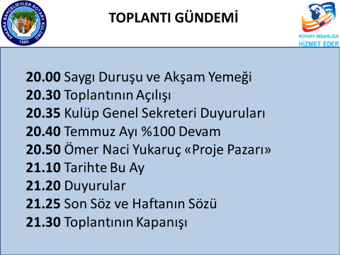

1504. TOPLANTIMIZ
Toplantı Tarihi : lk Gelen Dostumuz: | 04.08.2016 Emre Öztürk
Devam Oranımız: | %76
Mazeretli Dostlarımız | Kadri Güneş, Ayhan İldam
Konuklarımız
Mutlu Günler
2 Ağustos – Engin Bülbül dostumuzun doğumgünü 3 Ağustos – Suna – Namık Kodaman dostlarımızın evlilik yıldönümü
Toplantı Akışı: Dönemimizin 4. toplantısında Başkanımız Cengiz Kaya tarafından toplantının başında «Toplantı Gündemi» dostlarımıza duyuruldu. Kulüp Genel Sekreteri Mert Özmut tarafından, Katılım Oranımız, Mazeretli Dostlarımız ve Mutlu Gün bilgilendirilmeleri yapıldı. Temmuz ayında toplantılarımıza %100 katılabilen dostlarımız Cengiz Kaya Başkanımız tarafında duyuruldu. Kulüp İçi Hizmetler Ana Komite Başkanımız GDB. Namık Kodaman tarafından, GDB. Ahmet Akyol, GDB. Erkan Ulukan, Rtn. Gence Erdağı, Gelecek Dönem Guvernörü Serdar Ünlü ve GDB. Ömer Naci Yukaruç dostlarımıza «Devam Ödülleri» verildi. «Proje Pazarı» konulu sunuş Stratejik Planlama Komitesi Başkanımız GDB. Ömer Yukaruç tarafından yapıldı. Konu ile ilgili olarak GDB.Namık Kodaman ve Gelecek Dönem Guvernörümüz Serdar Ünlü tarafından değerlendirmeler yapıldı. Cengiz Kaya Başkanımız tarafından, «Tarihte Bu Ay» seansında Ağustos Ayı’nda dünyada yaşanmış önemli olaylar dostlarımıza aktarıldı. Toplantının Duyurular bölümünde, Başkanımız, Rotary’de Ağustos Ayı’nın önemini belirtti. Ağustos Ayı’nın“Üyelik ve Üyelik Geliştirme Ayı” olduğu, başka bir deyişle «Rotary’i, Rotaryen olmamızı, toplumumuza ve dünyaya hizmetlerimizi kutlama zamanı ve Rotary ailesine yeni bireyler katmak için hazırlık zamanı» olduğunu belirtti. GDB. Haluk Yüceel, ilgili komite çalışmaları sonucunda, yoğun çalışma şartları nedeniyle Asbaşkanlık görevini bırakmak zorunda kalan Rtn. Dostumuz Engin Bülbül’ ün yerine, 2017-2018 Dönem Başkanı olarak Rtn. Eran Sözen dostumuzun olacağını bildirdi. Duyuru sonrası Eran Sözen dostumuz, söz alarak, duygularını dile getirdi. Başkanımız duyuruların ardından Son Söz ve Haftanın Sözü için dostlarımıza söz verdi. Başkanımız, toplantıyı «Rotary İnsanlığa Hizmet Eder» iyi dilekleri ile kapattı.
Haftanın Sözü: Necil Büyükpamukçu dostumuzdan «Elleriyle çalışan insan işçidir. Elleri ve kafasıyla çalışan insan ustadır.Elleri, kafası ve yüreği ile çalışan insan sanatkardır.» GOETHE

Slide 4
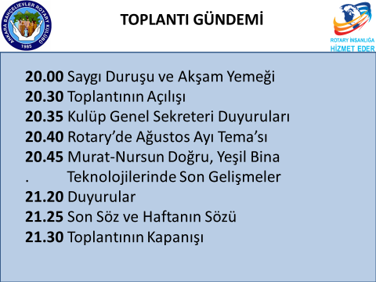
1505. TOPLANTIMIZ
Toplantı Tarihi | 11.08.2016
İlk Gelen Dostumuz | Eran Sözen
Devam Oranımız | %53
Mazeretli Dostlarımız | Ayhan İldam, Kadri Güneş
Konuklarımız
Konuşmacımız ve Onur Konuğumuz Nursun Doğru Ankara Yıldız Rotary Kulübü üyeleri Rotaryen Dostlarımız
Mutlu Günler
Toplantı Akışı Dönemimizin 5. toplantısı, Ankara Yıldız Rotary Kulübü ile Ortak Toplantı olarak yapıldı. Başkanımız Cengiz Kaya tarafından toplantının başında «Toplantı Gündemi» değerli dostlarımıza duyuruldu. Yemek sonrası, toplantının resmi bölümü, Başkanımız Cengiz Kaya tarafından açıldı. Kulüp marşımız sonrasında, Ankara Yıldız Rotary Kulübü Başkanı Kemal Özberk tarafından, çana vurularak Yıldız Rotary Kulübü toplantısı açıldı. Misafirlerin Tanıtımı bölümünde, Başkanımız Cengiz Kaya tarafından Konuşmacımız ve Onur Konuğumuz Nursun Doğru toplantıya katılan dostlarımıza tanıtıldı. Katılım Oranımız, Mazeretli Dostlarımız, Mutlu Gün bilgilendirilmeleri ve Kulüp haberleri Kulüp Genel Sekreteri Rtn. Mert Özmut tarafından yapıldı. Özgeçmişleri Rtn. Mert Özmut tarafından okunan, Rtn. Murat Doğru dostumuz ve değerli eşi Nursun Doğru tarafından sırasıyla «Yeşil Bina Teknolojilerindeki Yeni Gelişmeler ve Sürdürülebilir Performanslı Yerleşimler SÜPERKENT Projesi» konulu interaktif bir sunum yapıldı. Ekim ayı içinde yapılması düşünülen Çanakkale Gezisi ile ilgili çalışmalar GDB. Ahmet Akyol tarafından dostlarımıza duyuruldu. Konu ile ilgili görüşler paylaşıldı. Başkanımız toplantıyı en iyi dilekler ile kapatırken, Ankara Yıldız Rotary Kulübü Başkanı, üyelerine ve tüm dostlarımıza toplantıya katıldıkları için teşekkür edip, mutluluk, sağlık ve esenlikler dolu bir hafta diledi. Haftanın Sözü: Cengiz Kaya Başkanımız’dan « Eğitimdir ki, Bir Milleti ya Özgür, Bağımsız, Şanlı, Yüksek bir topluluk halinde yaşatır; ya da Esaret ve Sefalete terk eder. « Mustafa Kemal ATATÜRK

Slide 5
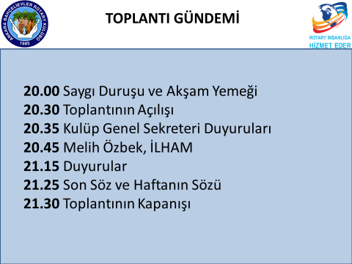
1506. TOPLANTIMIZ
Toplantı Tarihi | 18.08.2016
İlk Gelen Dostumuz | Abdullah Küreğibüyük
Devam Oranımız | %63
Mazeretli Dostlarımız | Ayhan İldam, Levent Çolak, Ahmet Akyol, Ömer Yukaruç, Kerim Sefer, Emre Öztürk, Zafer Gizer
Konuklarımız
Konuşmacı ve onur konuğumuz Melih Özbek Ankara Kavaklıdere Rotary Kulübü üyeleri Rotaryen Dostlarımız
Mutlu Günler
15 Ağustos -- Ayhan-Lale İldam dostlarımızın kızı Eda Bengü’nün doğumgünü, 15 Ağustos -- Sevil-Cengiz Kaya dostlarımızın oğlu Hakkı Alp ‘in doğum günü, 18 Ağustos -- Rtn. Erdinç Demirbaş dostumuzun doğum günü, 20 Ağustos – Lale - Ahmet Akyol dostlarımızın evlilik yıldönümü, 22 Ağustos – Suna Kodaman dostumuzun doğum günü, 24 Ağustos – GDB. Ayhan İldam dostumuzun doğum günü,
Toplantı Akışı Dönemimizin 6. toplantısı, Ankara Kavaklıdere Rotary Kulübü ile Ortak Toplantı olarak yapıldı. Başkanımız Cengiz Kaya tarafından toplantının başında «Toplantı Gündemi» değerli dostlarımıza duyuruldu. Yemek sonrası, toplantının resmi bölümü, sırasıyla Ankara Kavaklıdere Rotary Kulübü Başkanı Yakup Hazan ve Başkanımız Cengiz Kaya tarafından çana vurularak açıldı. Kulüp marşımız sonrasında, Misafirlerin Tanıtımı bölümünde, Başkanımız Cengiz Kaya tarafından Konuşmacımız ve Onur Konuğumuz Melih Özbek toplantıya katılan dostlarımıza tanıtıldı. Kulüp Genel Sekreterimiz izinli olduğundan, Katılım Oranımız, Mazeretli Dostlarımız, Mutlu Gün bilgilendirilmeleri ve Kulüp haberleri önceki dönem Kulüp Genel Sekreteri ve dönem Asbaşkanımız Rtn.Eran Sözen tarafından yapıldı. Konuşmacımız Melih Özbek’in özgeçmişi Rtn. Gence Erdağı tarafından yapıldıktan sonra, konuşmacımız makine mühendisi, yazılımcı ve fotoğraf sanatçısı Melih Özbek tarafından «Hayatımı Değiştiren Kuş» isimli bir sunuş yapıldı. İlgiyle izlenen kuşlarla ilgili sunuş sırasında ve sonrasında dostlarımız tarafından konuşmacımız Melih Özbek’e sorular yöneltildi. Toplantının duyurular bölümünde, Seda-Haluk dostlarımızın kızları Simge ve Emre’nin düğün törenlerine yönelik bilgilendirme Başkanımız Cengiz Kaya tarafınadn yapıldı. Ekim ayı içinde yapılması düşünülen Çanakkale Gezisi ile ilgili çalışmalar seyehat bilgileri GDB. Namık Kodaman dostumuz tarafından dostlarımıza duyuruldu. Konu ile ilgili görüşler paylaşıldı. Başkanımız toplantıyı en iyi dilekler ile kapatırken, Ankara Kavaklıdere Rotary Kulübü Başkanı, üyelerine ve tüm dostlarımıza toplantıya katıldıkları için teşekkür edip, mutluluk, sağlık ve esenlikler dolu bir hafta diledi. Haftanın Sözü: Cengiz Kaya Başkanımız’dan «Siz Kendi Elinizle Teslim Etmedikçe, Kimse Kendinize Olan Saygınızı Elinizden Alamaz. « Mahatma Gandhi

Slide 6
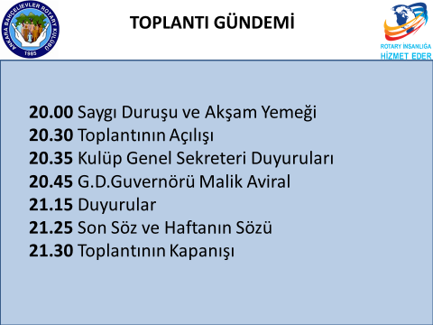
1507. TOPLANTIMIZ
Toplantı Tarihi | 25.08.2016
İlk Gelen Dostumuz | Emre Öztürk
Devam Oranımız | % 41
Mazeretli Dostlarımız | Levent Çolak, , Ömer Yukaruç, Murat Doğru,Gence Erdağı
Konuklarımız
Ankara Kavaklıdere Rotary Kulübü üyeleri Rotaryen Dostlarımız Ankara Yıldız Rotary Kulübü üyeleri Rotaryen Dostlarımız
Mutlu Günler
25 Ağustos – Engin Kumrulu dostumuzun doğum günü 25 Ağustos –Tülin Kandemir dostumuzun doğum günü
Toplantı Akışı Dönemimizin 7. toplantısı, Ankara Kavaklıdere Rotary Kulübü ve Ankara Yıldız Rotary Kulübü ile Crown Plaza Otelde yapıldı. Yemek sonrası, toplantının resmi bölümü, sırasıyla Ankara Kavaklıdere Rotary Kulübü Başkanı Yakup Hazan, Başkanımız Cengiz Kaya ve Yıldız Rotary Kulübü Başkanı Kemal Özberk tarafından çana vurularak açıldı. Kavaklıdere Rotary Kulübü Başkanı Yakup Hazan tarafından Misafirlerin Tanıtımı bölümünde, Konuşmacı ve Onur Konuğu Geçmiş Dönem Guvernörü Malik Aviral ve San-Diego Kulüp üyesi GDB. Sinan Debre tanıtıldı. Kulüp Genel Sekreterimiz izinli olduğundan, Katılım Oranımız, Mazeretli Dostlarımız, Mutlu Gün bilgilendirilmeleri ve Kulüp haberleri önceki dönem Kulüp Genel Sekreteri ve dönem Asbaşkanımız Rtn.Eran Sözen tarafından yapıldı. Kavaklıdere Rotary Kulübü Başkanı Yakup Hazan tarafından bölge duyuruları , Guvernör Yardımcısı Ali Dinç tarafından « Gören Eller Görme Engelliler Okulu» küresel bağış proesi anlatıldı. GDB. Sinan Debre tarafından, San-Diego ‘da yapılacak Türk Evi projesi anlatıldı. Geçmiş Dönem Guvernörü Malik Aviral « Değişmeyen Tek Şey Değişimdir. Haydi Değişmeye... « isimli, 2016 yılı Uluslararası Rotary Vakfı’nın tüzük değişiklerini içeren sunuşunu, toplantıda bulunan Rotaryenlere tombala oynatarak yaptı. Ortak toplantıya katılan kulüp başkanlarının sırasıyla toplantıyı kapatmalarından sonra, Ankara Kavaklıdere Rotary Kulübü Başkanı, toplantıya katılan tüm dostlarımıza katıldıkları için teşekkür edip, mutluluk, sağlık ve esenlikler dolu bir hafta diledi.

Slide 7
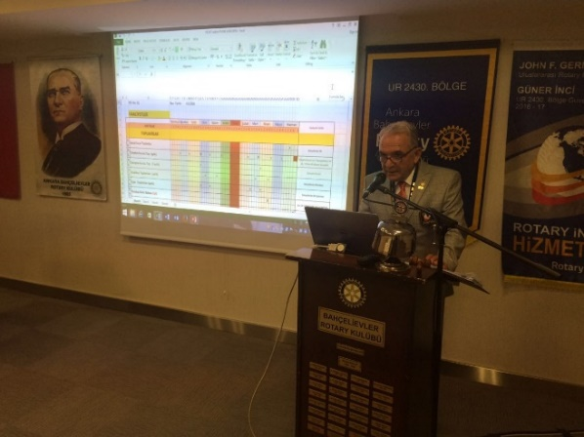
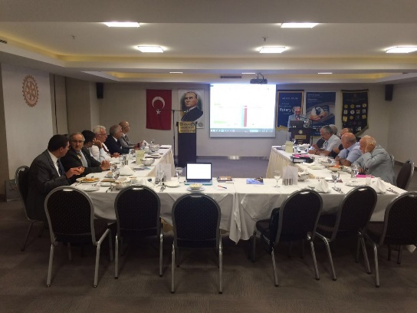
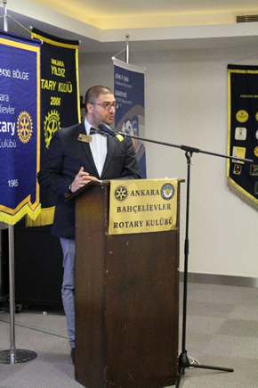
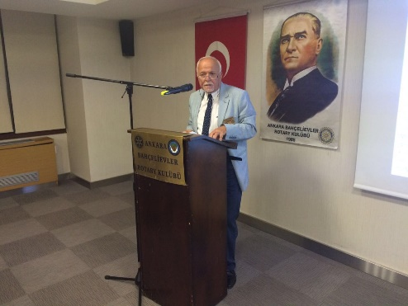
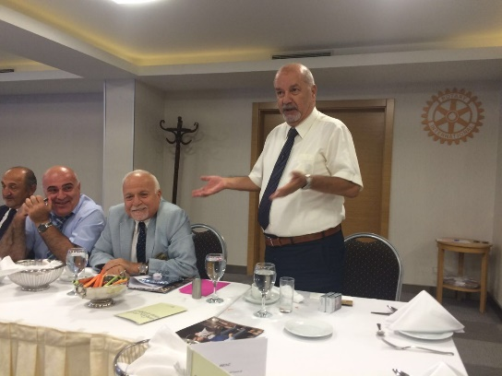
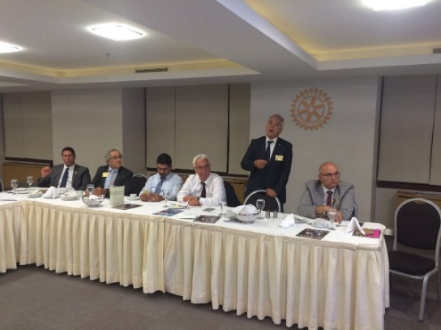
Konuşan Fotoğraflar
Kulübümüzün 1504. dönemimizin 4. toplantısı (04.08.2016)
Kulüp Genel Sekteri Mert Özmut mutlu gün duyuruları
GDB. Ömer Naci Yukaruç Proje Pazarı Sunuşu (04.08.2016)
Proje Pazarı Sunuşu sonrası, GDB. Namık Kodaman ve Gelecek Dönem Guvernörümüz Serdar Ünlü’nün değerlendirmeleri

Slide 8
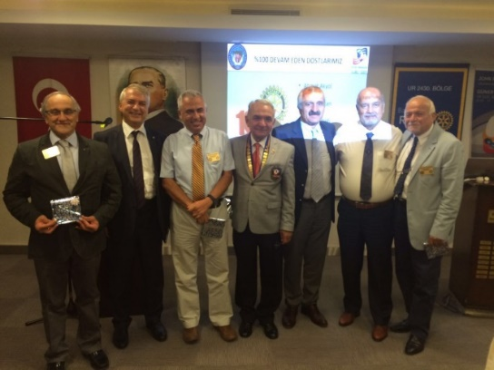
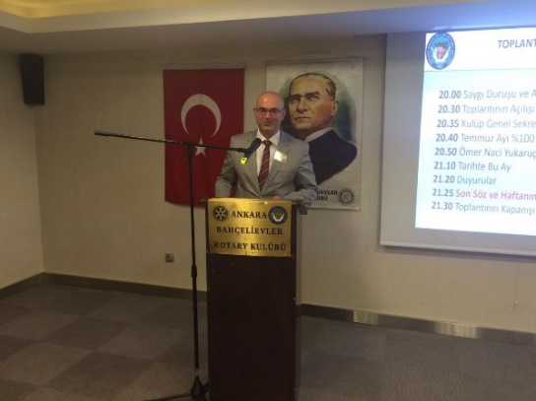
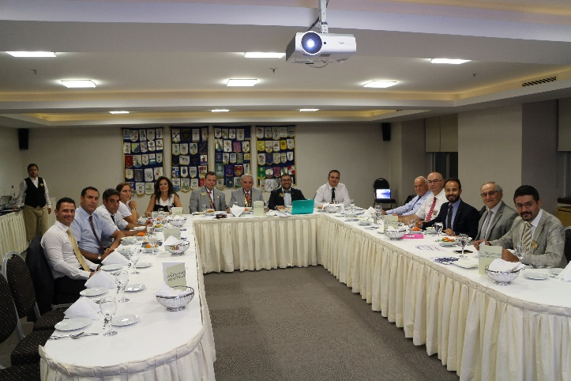
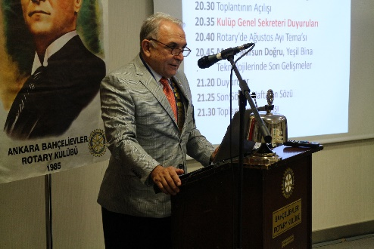
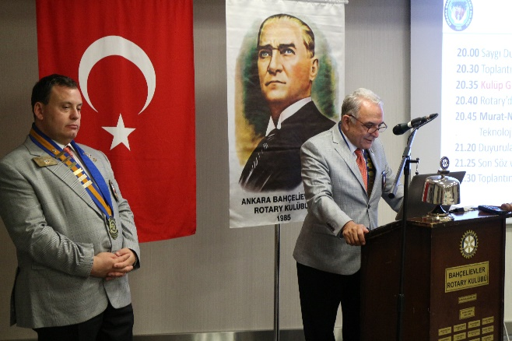
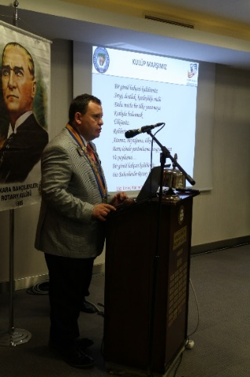
2017-2018 Dönem Başkanı Rtn. Eran Sözen Dostumuz teşekkür konuşması yaparken (04.08.2016)
Konuşan Fotoğraflar
Temmuz ayı ‘nda %100 devam eden dostlarımız
Yıldız Rotary Kulübü ile ortak kulüp toplantımız, kulübümüzün 1505. dönemimizin 5. toplantısı (11.08.2016)
Ankara Yıldız Rotary Kulübü Başkanı Kemal Özberk ve Başkanımız Cengiz Kaya ortak kulüp toplantısında

Slide 9
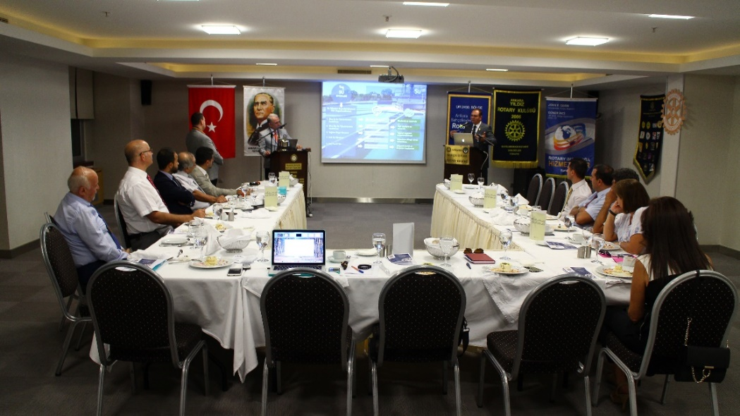
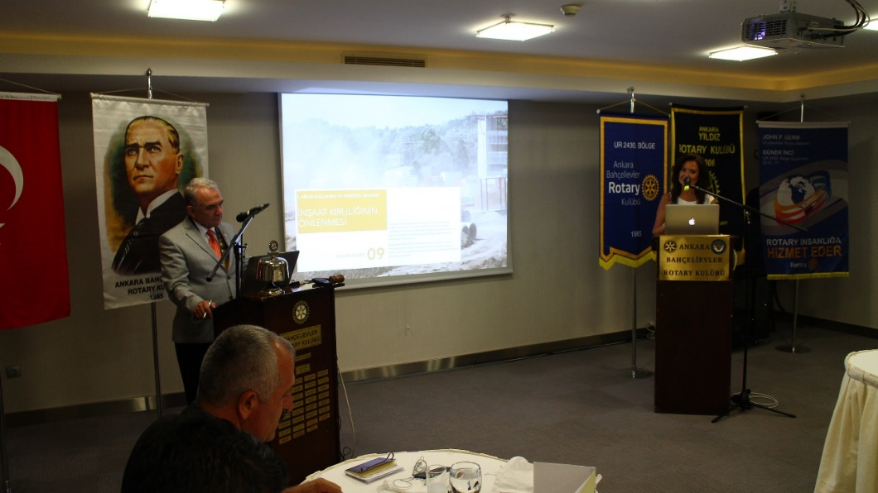
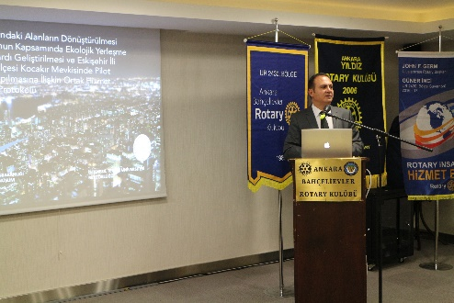
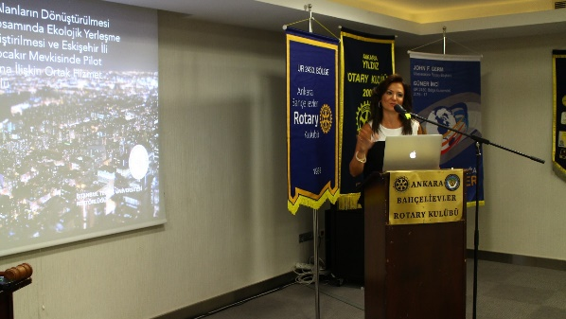
Konuşan Fotoğraflar
Rtn. Murat Doğru ve Değerli Eşi Nursun Doğru’nun «Yeşil Bina Teknolojilerindeki Yeni Gelişmeler ve Sürdürülebilir Performanslı Yerleşimler SÜPERKENT Projesi» konulu interaktif sunumları (11.08.2016)

Slide 10
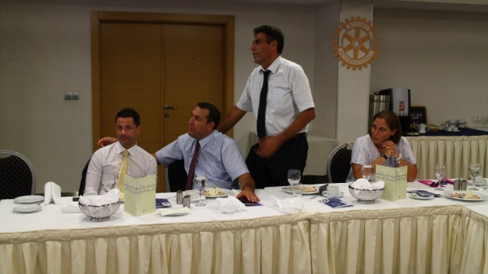
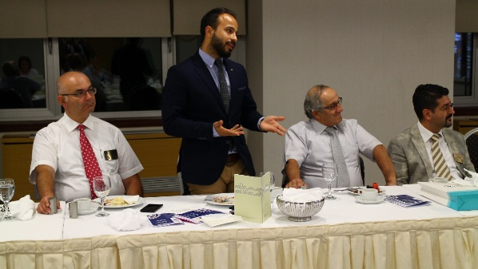
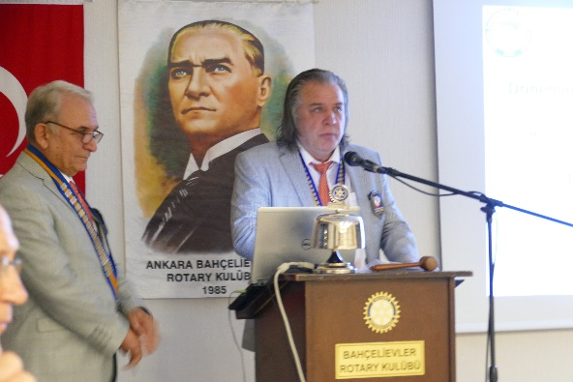
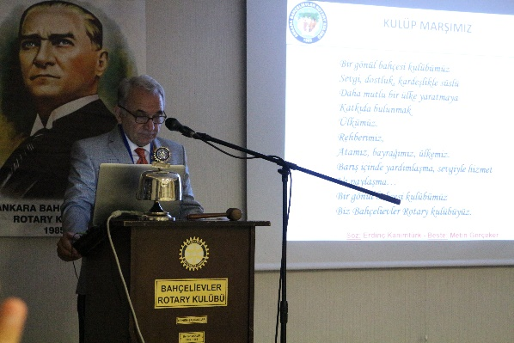
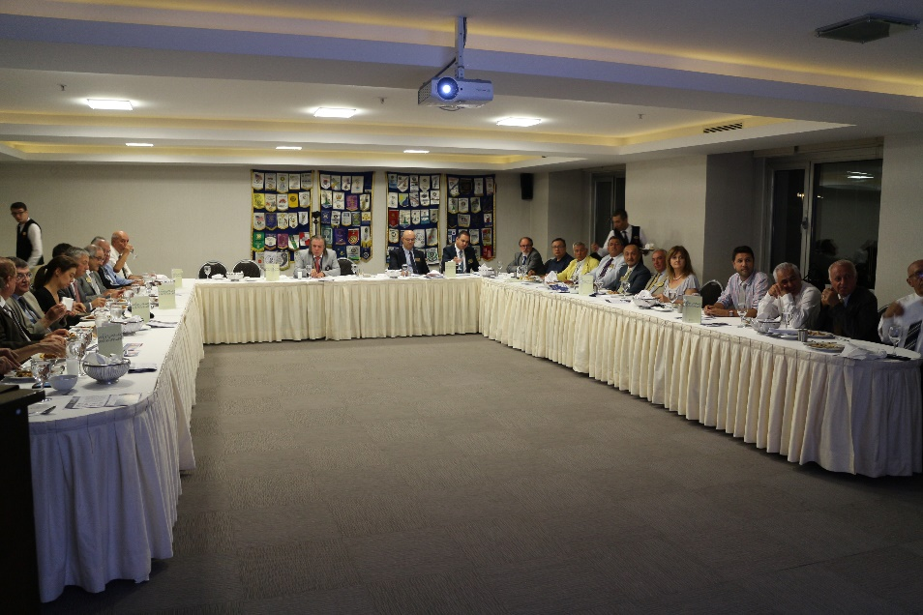
Konuşan Fotoğraflar
Rtn. Murat Doğru ve Değerli Eşi Nursun Doğru’nun sunumlarına interaktif katılımlar (11.08.2016)
Kavaklıdere Rotary Kulübü ile ortak kulüp toplantımız, kulübümüzün 1506. dönemimizin 6. toplantısı (18.08.2016)
Kavaklıdere Rotary Kulübü ile ortak toplantımız ( 18.08.2016)

Slide 11
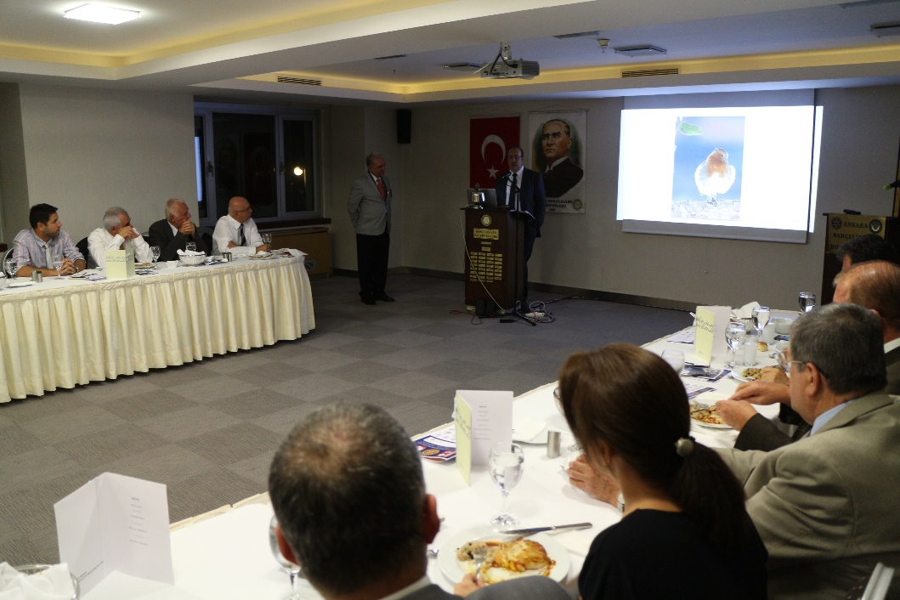
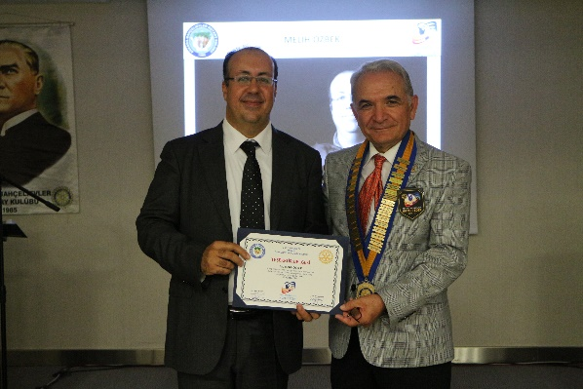
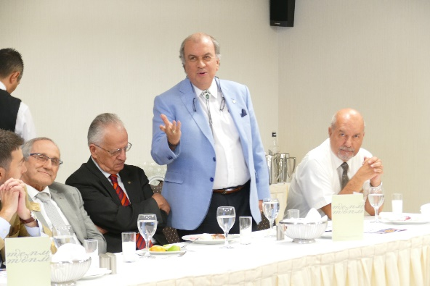
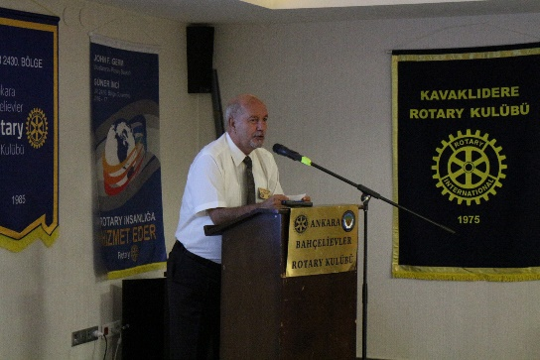
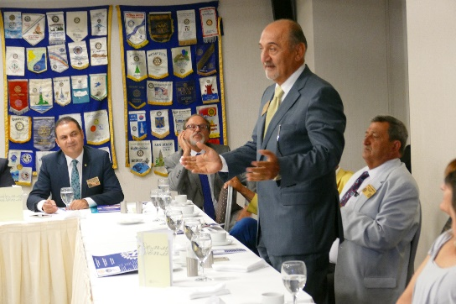
Konuşan Fotoğraflar
Konuşmacımız Melih Özbek « Hayatımı Değitiren Kuş» isimli sunuşunu yaparken (18.08.2016)
Konuşmacımız Melih Özbek’e Teşekkür Belgesi takdim edlirken (18.08.2016)
Geçmiş Dönem Guvermörümüz Malik Aviral konuşmacımıza soru yöneltirken (18.08.2016)
GDB. Namık Kodaman Çanakkale gezisi hakkında bilgilendirirken (18.08.2016)
GDB. Haluk Yüceel kızı Simge’nin düğünü için teşekkür ederken (18.08.2016)

Slide 12
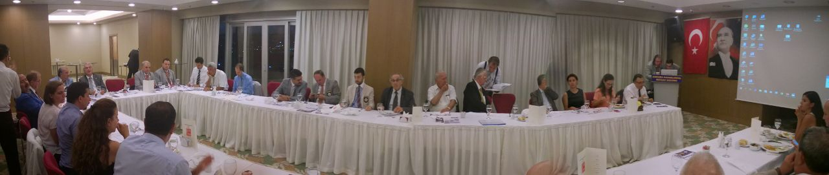
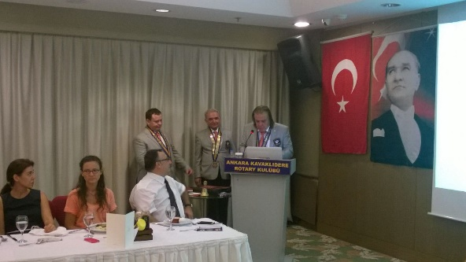
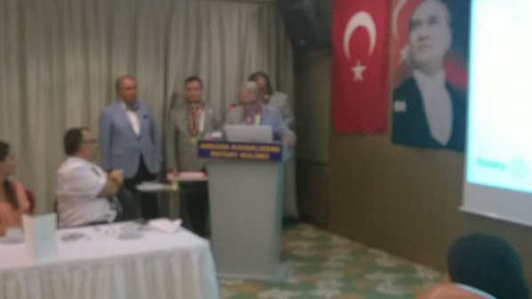
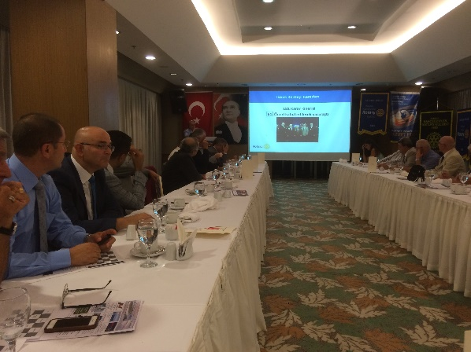
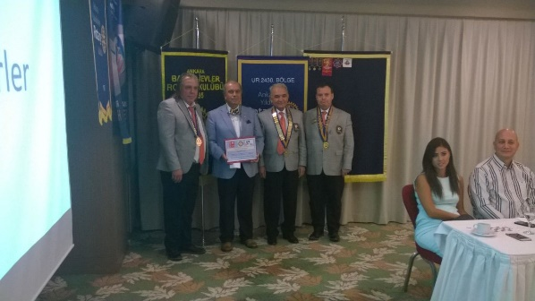
Konuşan Fotoğraflar
Kavaklıdere Rotary Kulübü, Yıldız Rotary Kulübü ile ortak kulüp toplantımız, kulübümüzün 1507. dönemimizin 7. toplantısı (25.08.2016)
Kavaklıdere Rotary Kulübü, Yıldız Rotary Kulübü ile ortak kulüp toplantımız da, kulüp başkanları açılış yaparken (25.08.2016)
Konuşmacımız Malik Aviral sunuşunu yaparken (25.08.2016)
Konuşmacımız Malik Aviral’a Teşekkür Belgesi takdim edlirken (25.08.2016)

Slide 13
Projelerimizden Bazıları
Kulübümüz açısından, dönemimizin en önemli projesi olan 12-16 Nisan 2017 tarihlerinde gerçekleştireceğimiz, BES ve Asamble çalışmaları, GDB. Kadri Güneş’in başkanlığındaki «2017-2018 BES/Asamble Komitesi» çatısı altında sürdürülmektedir. Yoğun zaman ve çalışma gerektiren faaliyetlerin gerçekleştirilmesinde, komitelerde görevlendirilen Dostlarımız ve Eşlerimiz gerekli çalışmaları sürdürmektedirler. Komite Başkanımız GDB Kadri Güneş, haftalık toplantılarımızda dostlarımızı gelişmeler ve ihtiyaçlar bazında bilgilendirecektir.
2430. Bölge tarafından Küresel Bağış Projeleri kapsamına alınan, «Çankaya İlçesi Kırsalında Süt Tesisi Kurulması» isimli Küresel Bağış projemiz ile ilgili olarak çalışmalarımız Vakıf Komitesi Başkanımız Abdullah Küreğibüyük tarafından sürdürülmektedir. Şu ana kadar İtalyan Agusto Kulübünden bulunan dış destek yanısıra, dış kaynak bulma çalışmalarımız yoğun şekilde sürmektedir. Projemiz ortak kulüp toplantılarında Yıldız ve Kavaklıdere Rotary Kulüp üyelerine duyurulmuştur. Mali destek arayışlarımız, Vakıf Komitesi Başkanımız GDB. Abdullah Küreğibüyük, GDB. Emre Öztürk, GDB. Necil Büyükpamukçu tarafından sürdürülmektedir. Ayrıca Bölge desteği için Guvernörümüz Güner İnci ve diğer konu ile ilgili Bölge sorumluları ile görüşmelerimiz devam ediyor.
Bu dönem, Ana sınıfı öğretmenlerine yönelik erken teşhis amaçlı Göz Taraması projesini Çankaya Rotary Kulübü ile ortak yapacağız. Ana Komite Başkanımız Necil Büyükpamukçu ile Çankaya Rotary Kulübünden Dr. Teoman Şeren bu projeyi birlikte yürüteceklerdir.
Dönemimizde, Sincan Kadın Cezaevindeki projemizi Bilkent TDP ( Toplumsal Duyarlılık Projeleri) öğrencileri, Rotaractlarımız ve İnteractlarımız ile birlikte «Hayal Köprüsü» adı altında cezaevindeki çocuklara yönelik yapmayı planladık. Bu proje, Komite Başkanımız Necil Büyükpamukçu ve GDB. Yaşar Kaynak tarafından yürütülecektir.
Sincan Kadın Cezaevi’ndeki çocuklara yönelik Çocuk Şenliği yapıllması planlanmaktadır.
Kulübümüz hamiliğinde kurulan Kastamonu Rotary Kulübü’nün her sene düzenlediği Engelliler RYLA’sına bu sene de katılım göstereceğiz ve ayrıca 2 adet tekerlekli sandalye bağışında bulunacağız.
Bu sene yedincisini yapacağımız Rotary Bowling Turnuvamız için GDB. Levent Çolak çalışmalara başladı. Uluslararası Vakıf Başkanımızın Ankara’da bulunacağı Aralık ayında yapılması düşünülen turnuvaya UR. Başkanı John Germ’in de oyuncu olarak katılması planlanmaktadır. Proje ile ilgili olarak 2430 Bölge Guvernörümüz Güner İnci bilgilendirilmiştir.
7. Berdan Akalın Bowling Turnuvamızın dereceye giren ilk iki takımını, bu yıl ilk organizasyonu Kulübümüz tarafından Ankara’da yapılacak olan, 2430 Bölge’de diğer şehirlerde organize edilecek bowling organizasyonlarında ilk iki dereceye giren takımlarının katılacağı , turnuvaya göndermeyi planlıyoruz.
Notes:
RC Galeri ve ressam Nihat Evren Derman ile birlikte yapılacak bir projeden bahsedilmişti. Emre başkanım ve Rahmi bey ile yaptığımız son toplantıda, bu proje şu şekilde tasarlanmıştır;
Belirli sayıdaki “ Beşiktaş futbol takımı temalı” Nihat Evren Derman ıslak imzalı orijinal baskılar internette pazarlanacaktır,
Her bir resim satışından, ressam Nihat Evren Derman’ın kazancından belli bir yüzde Bahçelievler Rotary Kulübüne aktarılacaktır,
Bahçelievler’in bu projedeki teması, Bahçelievler Rotary Kulübü tarafından “Şehit Çocuklarına Burs Fonu Yaratılması” şeklinde olacaktır,
Bahçelievler Kulübünden beklenti, resim satın alan özel veya tüzel kişilere “isimlerine mahsus” A5 formatında bir “ Teşekkür Belgesi” verilmesi şeklindedir,
Kulübümüzün bu projeden kazancı, burs fonu yaratılmasının yanısıra, özelde Bahçelievler Rotary Kulübü’nün, genelde rotary isim ve faaliyetlerinin Türkiye genelinde duyurulmasıdır.

Slide 14
Projelerimizden Bazıları
Rotary Ormanı projemiz ASO 2. OSB Bölgesi’nde yapılacak ağaçlandırma ile bu sene de devam ettirilecektir.
01-04 Eylül 2016 tarhleri arasındaki Samsun İlkadım Rotary Kulübü tarafından düzenlenen Bedensel Engelliler Yaz Kampı’nı 1 engelli katılımı desteği ile destekleme kararı aldık.
RC Galeri ve ressam Nihat Evren Derman tarafından belirli sayıdaki “ Beşiktaş Futbol Takımı Temalı Nihat Evren Derman Islak İmzalı Orijinal Baskıların İnternette Pazarlanması» ile ilgili projeye “Şehit Çocuklarına Burs Fonu Yaratılması” teması ile ortak olduk. Bu proje ile şehit çocuklarımıza burs fonu yaratılmasının yanısıra, resim alıcılarına vereceğimiş «Teşekkür Belgesi» ile özelde Bahçelievler Rotary Kulübü’nün, genelde rotary isim ve faaliyetlerinin Türkiye genelinde duyurulması amaçlanmıştır.
25 Eylül 2016 tarihinde Bilkent RC Galeri tarafından yapılacak müzayede de, kulübümüz adına yapılacak resim bağışlarının satışı ile «Şehit Çocuklarına Burs Fonu» yaratılacaktır.
Notes:
RC Galeri ve ressam Nihat Evren Derman ile birlikte yapılacak bir projeden bahsedilmişti. Emre başkanım ve Rahmi bey ile yaptığımız son toplantıda, bu proje şu şekilde tasarlanmıştır;
Belirli sayıdaki “ Beşiktaş futbol takımı temalı” Nihat Evren Derman ıslak imzalı orijinal baskılar internette pazarlanacaktır,
Her bir resim satışından, ressam Nihat Evren Derman’ın kazancından belli bir yüzde Bahçelievler Rotary Kulübüne aktarılacaktır,
Bahçelievler’in bu projedeki teması, Bahçelievler Rotary Kulübü tarafından “Şehit Çocuklarına Burs Fonu Yaratılması” şeklinde olacaktır,
Bahçelievler Kulübünden beklenti, resim satın alan özel veya tüzel kişilere “isimlerine mahsus” A5 formatında bir “ Teşekkür Belgesi” verilmesi şeklindedir,
Kulübümüzün bu projeden kazancı, burs fonu yaratılmasının yanısıra, özelde Bahçelievler Rotary Kulübü’nün, genelde rotary isim ve faaliyetlerinin Türkiye genelinde duyurulmasıdır.

Slide 15
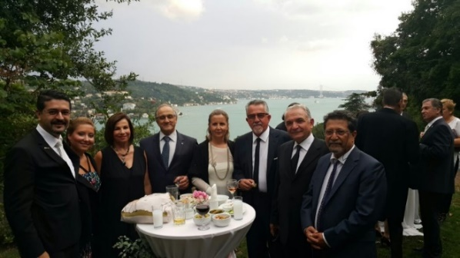
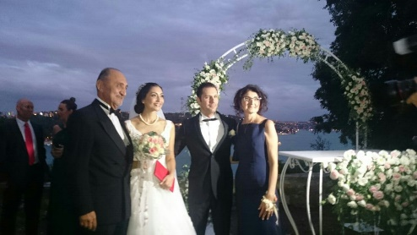
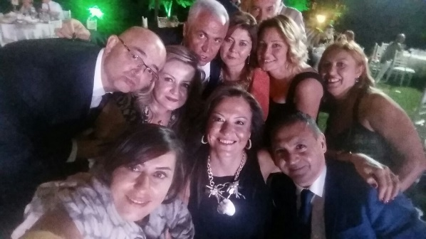
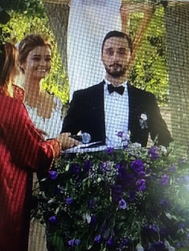
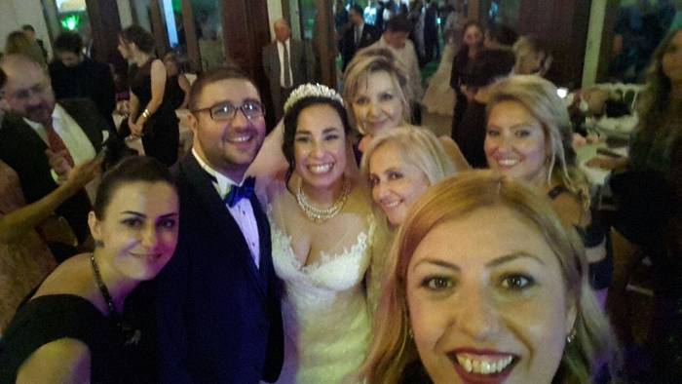
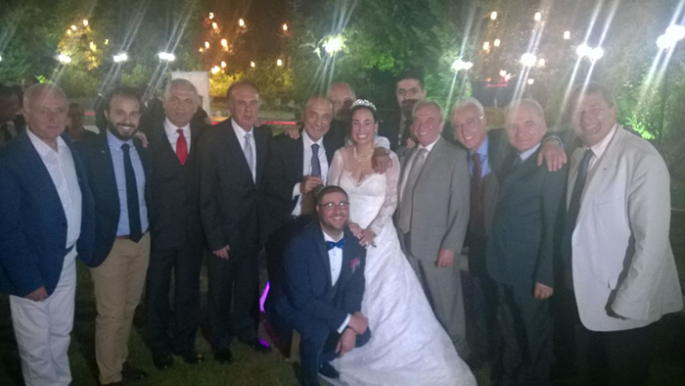
Kulüp Haberleri
Ağustos Ayında 3 düğünümüz vardı.
6 Ağustos’ta Ankara’ da kına geceleri yapılan, Seda-Haluk Yüceel dostlarımızın kızı Simge Yüceel ve Emre 13 Ağustos’ta İstanbul’da evlendiler. Dostlarımız, katılımlarıyla Seda ve Haluk Yüceel Dostlarımızın bu mutlu günlerinde birlikte oldular.
18 Ağustos’ta kına geceleri yapılan Gülay- Yaşar Kaynak dostlarımızın oğlu Çağrı Kaynak ile Sezen 20 Ağustos tarihinde Ankara’da evlendiler.
20 Ağustos’ta kına geceleri yapılan Emine – Mert Özmut dostlarımız 27 Ağustos tarihinde Ankara’da evlendiler.
Bu ay içinde evlenen her üç çiftimize bir ömür boyu sağlıklı, mutluluk ve huzur dileriz.
  20 Ağustos Yaşar-Gülay Kaynak dostlarımızın oğlu Çağrı evlenecek,
  28 Ağustos Kulüp Genel Sekreterimiz Mert Özmut ile Rtn. Emine evleneceklerdir.
Tüm evlenecek çiftlere ömür boyu mutluluklar diliyoruz.
Sevgili Rotary Ailemiz,
ÇAN
AKKALE gezisi
15 Temmuz tarihinde maalesef demokrasimize karşı bir darbe girişimi gerçekleşmiştir. Demokrasiye ve insan yaşamınının kutsallığına inanan insanlar olarak, bu yaşananları asla onaylamıyoruz. Devletimize, demokrasimize ve halkımıza yapılan tüm olumsuz girişimleri şiddetle kınıyoruz.
Bu darbe teşebbüsü esnasında şehit olan görevli ve sivil vatandaşlarımıza Allah’tan rahmet, yaralılarımıza acil şifalar diliyoruz.
Sevgi ve Saygılarımızla,
Güner İnci
UR 2430. Bölge Guvernörü
Asbaşkanımız ve Gelecek Dönem Başkanımız Rtn. Eran Sözen Dostumuzu ve Değerli Eşi Fisun’u kutlar, başarılı bir dönem geçirmelerini dileriz.
Yeşil Bina konusunda bizleri güncelleyen iki dostumuza teşekkür ederiz.
Ekim ayı içinde yapılması düşünülen Çanakkale Gezisi ile ilgili çalışmalar GDB. Ahmet Akyol tarafından dostlarımıza duyuruldu. Konu ile ilgili görüşler paylaşıldı.

Slide 16
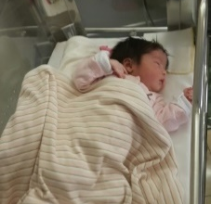

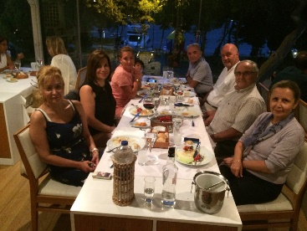
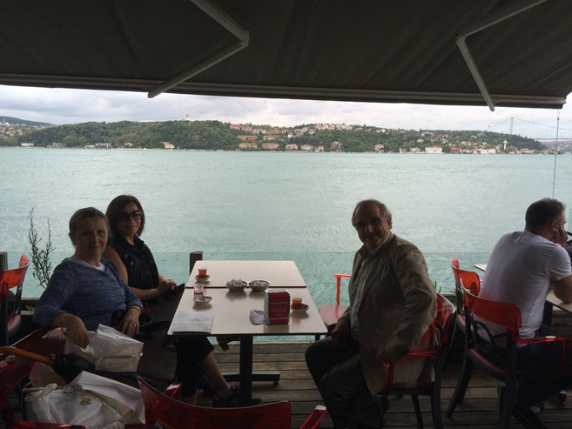
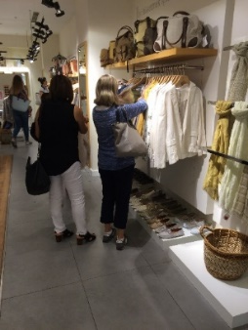
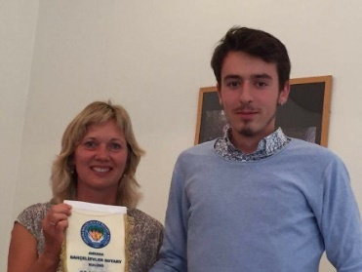
Kulüp Haberleri
Lale – Ayhan İldam dostlarımızın torunları Ali 20.08.2016 tarihinde
dünyaya gözlerini açtı. Ali’ye aramıza hoş geldin der, sağlıklı uzun
ömürler dileriz.
Aliye—Kerim Sefer dostlarımızın torunları Emir 25.08.2016 tarihinde dünyaya gözlerini açtı. Emir’e aramıza hoş geldin der, sağlıklı uzun ömürler diliyoruz.
Özlem—Erkan Ulukan dostlarımızın oğlu Emrehan 23.08.2016 tarihinde bel fıtığı ameliyatı oldu. Evde istirahat eden Emirhan’a geçmiş olsun dileklerimizle acil şifalar diliyoruz.
GDB. HalukYüce el, ilgili komite çalışmaları sonucunda,
İş yoğunluğu ve çalışma şartları nedeniyle Asbaşkanlık görevini
bırakmak zorunda kalan Rtn. Dostumuz Engin Bülbül’ ün yerine
2017-2018 Dönem Başkanı olarak Rtn. Eran Sözen dostumuzun
olacağını bildirdi . Duyuru sonrası Eran Sözen dostumuz, söz ala-
rak, duygularını dile getirdi.
Yönetim Kurulu olarak, Gelecek Dönem Başkanımız Eran Sözen ve değerli eşi Fisun’u kutlar, . gelecek dönemde başarılar dileriz.
11.08.2016 tarihli, dönemimizin 5. toplantısında, Rtn. Murat Doğru dostumuz ve değerli eşi Nursun Doğru tarafından «Yeşil Bina Teknolojilerindeki Yeni Gelişmeler ve Sürdürülebilir Performanslı Yerleşimler SÜPERKENT Projesi» konulu interaktif bir sunum yapıldı. Kendilerine bizleri güncel ve çok özel bir konuda aydınlattıkları için çok teşekkür ederiz.
Simge’nin düğünü için 13 Ağustos 2016 tarihinde İstanbul’a gidişimiz, dostlarımız tarafından değişik aktivitelerle değerlendirilen bir geziye dönüştü.
Kulüp Duyuruları
Kısa Dönem Öğrenci Değişim Proğramı ile Danimarka’ya
giden öğrencimiz Yiğit ÇÖREK, Danimarka’dan döndü.

Slide 17
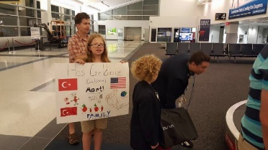
Kulüp Duyuruları
Uzun Dönem Öğrenci Değişim Proğramı ile A.B.D.’ye giden
öğrencimiz Mert Çağrı Danışman A.B.D’deki ailesi ile buluştu.
Kendisne başarılar dileriz.
13-17 Ekim 2016 tarihinde Çanakkale’ye yapılacak gezimiz kesinleşti. Bu gezi organizasyonu yapan/yapacak Kulüp İçi Hizmetler Ana Komite Başkanımız GDB. Namık Kodaman ve GDB. Ahmet Akyol dostlarımıza teşekkür ederiz. Uçak biletlerinin alındığı bu gezi organizasyonu içindeki faaliyetler belirlendiğinde dostlarımıza duyurulacaktır.
Bölge Duyuruları & Haberler
  17 Ağustos 1999 depremi yıldönümünde, 2430 Bölge Guvernörü Güner İnci ve eşi Nagihan’ın duyuru yayınladılar. Yayınladıkları duyuru şöyledir; 17 Ağustos 1999 Marmara Depreminin 17. yıl dönümünde güzel ilimizin ve tüm ülkemizin bir daha böyle afetlerle karşılaşmamasını temenni ederken, depremde hayatını kaybeden vatandaşlarımızı rahmetle anıyor ve yakınlarına bir kez daha başsağlığı diliyoruz. Devletimiz, Milletimiz ve Türk Rotary Ailesi olarak bizlerde, bütün zor ve acılı günlerde olduğu gibi, bu felaketten sonra da, birlik ve beraberlik halinde hareket etmiş, yaraların sarılması ve yeniden yapılanması sağlanmıştır. Deprem riskinin en yoğun olduğu bölgede yaşayan bizlerin bu felaketlerden gerekli önlemleri alarak ve hiçbir zaman benzer felaketlerin yaşanmamasını diliyoruz.
Eskişehir Anadolu Rotary Kulübü tarafından, 4.RYLA AKADEMİ , 13-16 Ekim 2016 tarihinde Eskişehir’de yapılacaktır. Daha önce RYLA seminerine katılmış öğrencilerin katılacağı bir üst RYLA eğitimi olarak planlanmıştır. Amaç RYLA eğitimi almış öğrencilerimize, üst bir eğitim vererek proje ve çözümler üretme yeteneklerini geliştirerek yarının liderleri olarak hazırlamaktır.
Meme Kanseri Erken Tanı Eğiticiler Eğitimi, 06 AĞUSTOS 2016 Cumartesi, Saat : 10:00- 13:00 ( Özel Medsentez Polikliniği ) Büyükelçi Sokak No: 12/A Kavaklıdere ANKARA adresinde Emek Rotary Kulübü tarafından yapılacaktır.
UR 2430 Bölge Guvernörümüz Güner İnci, bölgemizde organize edilecek 103.RYLA Semineri için kulübümüzü görevlendirmiştir. Hızla çalışmalarımızı yürüten komitemiz, 103.RYLA Semineri’ni 20 - 23 Ekim 2016 tarihleri arasında Ankara’da Midi Otel’de Gazi Rotary Kulübü tarafından düzenlenecektir.18-24 yaşlarındaki kız ve erkek 40 gencin katılımı ile sınırlı olacak seminere, bölgemizdeki tüm Rotary Kulüpleri’nden öğrenci kabul edilecektir.
Adana Güney Rotary Kulübü tarafından, Çocuk Ebeveyn Kampı 2-3-4 Eylül 2016 Tarihlerinde Adana Pozantı/ Maden’de yapılacaktır. “Çadırını kap da gel” sloganı ile sadece çadır ile konaklama olacak olan kampta, doğa ile baş başa geçireceğimiz çocuklarımızla üç etkili günün olmasını arzu ettiğimiz kamp programımızın içi dolu ve eğitici olarak planlanmıştır.
Kastamonu Rotary Kulübü olarak DADAY-Kastamonu’da 26-28 Ağustos tarihleri arasında dördüncüsünü düzenleyeceğimiz Baba-Çocuk kampı yapılacaktır.

Slide 18
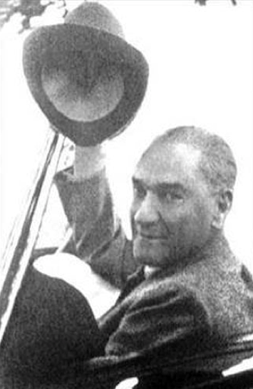
Anılarla Atatürk
Gazi, çiftliğinde dolaşıp hava alırken oldukça yaşlı bir kadına rastladı. Atatürk attan inerek bu ihtiyar kadının yanına sokuldu.
– Merhaba nine.
Kadın Ata’nın yüzüne bakarak hafif bir sesle;
– Merhaba dedi.
– Nereden gelip nereye gidiyorsun?
Kadın şöyle bir duralayıp;
– Neden sordun ki, dedi. Buraların saabisi misin? Yoksa bekçisi mi?
Paşa gülümsedi.
– Ne sahibiyim ne de bekçisiyim nine. Bu topraklar Türk milletinin malıdır.. Buranın bekçisi de Türk milletinin kendisidir. Şimdi nereden gelip nereye gittiğini söyleyecek misin?
Kadın başını salladı.
– Tabii söyleyeceğim, ben Sincan’ın köylerindenim bey, otun güç bittiği, atın geç yetişdiği, kavruk köylerinden birindeyim. Bizim muhtar bana bilet aldı trene bindirdi, kodum Angara’ya geldim.
– Muhtar niçin Ankara’ya gönderdi seni?
– Gazi Paşamızı görmem için. Başını pek ağrıttım da…Benim iki oğlum gâvur harbinde şehit düştü. Memleketi gâvurdan gurtaran kişiyi bir kez görmeden ölmeyim diye hep dua ettim durdum. Rüyalarıma girdi Gazi Paşa. Bende gün demeyip mihtara anlatinca, o da bana bilet aliverip saldi Angaraya. Giceleyin geldimdi. Yolu neyi de bilemediğimden işte agsamdan belli böyle kendimi ordan oraya vurup duruyom bey.
– Senin Gazi Paşa’dan başka bir isteğin var mı? Kadının birden yüzü sertleşti.
– Tövbe de bey, tövbe de! Daha ne isteyebilirim ki.. O biz im vatanımızı gurtardı. Bizi düşmanın elinden gurtardı. Şehitlerimizin mezarlarını onlara çiğnetmedi daha ne isteyebilirim ondan? Onun sayesinde şimdi istediğimiz gibi yaşiyoz. Sunun bunun gâvur dölünün köpeği olmaktan onun sayesinde kurtulmadık mı? Buralara bir defa yüzünü görmek, ona sağol paşam! Demek için düştüm. Onu görmeden ölürsem gözlerim açık gidecek. Sen efendi bir adama benziyon, bana bir yardım ediver de Gazi Paşayı bulacağım yeri deyiver.
Atatürk’ün gözleri dolu dolu olmuştu, çok duygulandığı her halinden belliydi. Bana dönerek;
– Görüyorsun ya Gökçen, işte bu bizim insanimizdir… Benim köylüm, benim vefalı Türk anamdır bu.
Attan indim. Yaşlı kadının elini tuttum anacığım dedim, sen gökte aradığını yerde buldun, rüyalarını süsleyen, seni buralara kadar koşturan Gazi Pasa yani Atatürk işte karsında duruyor.
Köylü kadın bu sözleri duyunca şaşkına döndü. Elindeki değneği yere fırlatıp Atatürk’ün ellerine sarıldı. Görülecek bir manzaraydı bu. İkisi de ağlıyordu. İki Türk insanı biri kurtarıcı, biri kurtarılan, ana oğul gibi sarmaş dolaş ağlıyorlardı. Yaşlı kadın belki on defa öptü atanın ellerini. Ata da onun ellerini öptü. Sonra heybesinden küçük bir paket çıkarttı. Daha doğrusu beze sarılmış bir köy peyniri. Bunu Atatürk’e uzattı;
– Tek ineğimim sütünden kendi ellerimle yaptım Gazi Paşa, bunu sana hediye getirdim. Seversen gene yapıp getiririm. Paşa hemen orada bezi açıp peyniri yedi. Çok beğendiğini söyledi. Sonra birlikte köşke kadar gittik. Oradakilere şu emri verdi;
-‘Bu anamızı alın burada iki gün konuk edin.
Sonra köyüne götürün. Giderken de kendisine üç inek verin benim armağanım olsun.’
ATATÜRK’ ÜN YAVERİNDEN BİR ANI !….

Slide 19
Tarihte Bu Ay
01 Ağustos 1571: Kıbrıs Adasının Fethi
02 Ağustos 1967: Trabzonspor kulübü, İdmanocağı, İdmangücü, Karadenizgücü ve Martıspor’un birleşmesiyle kuruldu
03 Ağustos 1492: Cenevizli Kristof Kolomb 3 gemisiyle Hindistan’a doğru yola çıktı, ulaştığı yerin Amerika olduğu 15 yıl sonra anlaşıldı.
04 Ağustos 1683: Fransız rahibi Dom Pierre Perignon ilk şampanyayı Fransanın Champagne bölge
sinde şarap üretmeye çalışırken mayanın yanlışlıkla köpürmesi sonucu tesadüfen üretti.
05 Ağustos 1962: 1990’a kadar özgürlüğünden mahrum kalan Nelson Mandela hapse girdi .
06 Ağustos 1945: İlk atom bombası “Little Boy” Hiroşima’ya atıldı, ilk anda 70 bin kişi öldü.
06 Ağustos 1960: Küba Devrimi gerçekleşti. Ülkedeki Amerikan ve yabancı mülkiyet millîleştirildi.
07 Ağustos 1982: Esenboğa Havalimanı'na iki ASALA militanının düzenlediği saldırıda Ankara
Müdür Yardımcısının yanısıra 7 kişi yaşamını yitirdi, 72 kişi yaralandı.
08 Ağustos 1964: Türk jetlerinin Kıbrıs’ı bombardımanı ve Yüzbaşı Cengiz Topel’in uçağı ile
düşürek şehit olması
09 Ağustos 1945: Nagazaki’ye ikinci atom bombasının atılışı. “Fat Man” 45 binden fazla daha
cana mal oldu. 4 gün sonra Japonya teslim oldu.
10 Ağustos 1920: Osmanlı Devleti ile İtilaf Devletleri arasında Sevr Anlaşması imzalandı. Anlaşma
Büyük Millet Meclisi’nce onaylanmadı ve yürürlüğe girmedi.
11 Ağustos 2000: Ankara DGM Fethullah Gülen’in tutuklanmasına karar verdi. Fethullah Gülen
21 Mart 1999’da ABD’ye gitmişti.
12 Ağustos 1928: Türkiye’de çoğulcu bir Demokrasi denemesi için Fethi Okyar Bey’in «Serbest
Fırka» yı kurması; olumlu sonuç vermeyince 17 Kasım’da kapatılmıştır.
13 Ağustos 1961: 46 km. uzunluğunda, Berlin’de « Utanç Duvarı» nın yapılışı. Yıkılış 13 Ekim 1990.
14 Ağustos 1974: İkinci Kıbrıs Barış Harekatı başladı.Türk birlikleri Girne ve Magosa’ya doğru
harekete geçti
16 Ağustos 1556: Kanuni’nin emriyle yapımına başlanan Süleymaniye Camii 1yıl içinde tamamlandı.
17 Ağustos 1999: Saat 03:01 Gölcük’te 7,4 şiddetinde bir deprem meydana geldi. Resmi rakamlara
göre 20 bine yakın insan hayatını kaybetti.
23 Ağustos 1923: İsviçre’nin Lozan kentinde 24 Temmuz 1923 te imzalanan Lozan Barış Antlaşması,
23 Ağustos 1923 tarihinde T.B.M.M. de onaylanarak, yürürlüğe girmiştir.
23 Ağustos 1925: Atatürk’ün Kastamonu gezisinde şapka giyip, Halk’ ı şapka giymeye özendirmesi
( 25 Kasım 1925 kıyafet devrimi öncesi)
26 Ağustos 1921: Sakarya Meydan Muharebesi “Hatt-ı Müdafaa Yoktur, Sath-ı Mudafaa vardır, o satıh bütün vatandır. Vatanın her karış toprağı, vatandaşın kanıyla ıslanmadıkça, terk olunamaz.”
26 Ağustos 1922: Büyük Taarruz Başladı.
27 Ağustos 1389: 1.Murat Sırp'lara karşı Kosova Savaşını kazandı. Savaş alanını dolaşırken, Miloş Obiliç'in hançer darbesiyle öldü.
28 Ağustos 1963: İnsan hakları savunucuları Martin Luther King önderliğinde Amerika’da İş ve Özgürlük Yürüyüşü’nü yaptılar. King 1968’de öldürüldü.
30 Ağustos 1922: Başkumandanlık Meydan Savaşı’nda Büyük Millet Meclisi orduları Gazi Mustafa Kemal’in emrinde işgalcı Yunan kuvvetlerini bozguna uğrattı.

Slide 20
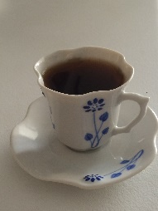
BİR FİNCAN KAHVE İÇİN
Felsefe Profesörü sınıfta, masaya büyükçe bir kavanoz koydu ve içini tenis toplarıyla doldurdu. Öğrencilere kavanozun dolup, dolmadığını sordu. Öğrenciler kavanozun dolduğunu söylediler. Profesör bu kez, çakıl taşlarını kavanoza döktü. Taşlar, tenis toplarının aralarındaki boşlukları doldurdu. Profesör, kavanozun dolup, dolmadığını bir kez daha sordu. Öğrenciler, yine dolduğunu söylediler.Profesör, bir kutunun içindeki kumları kavanoza boşalttı.Kum tanecikleri taşların arasındaki boşlukları doldurdu.Profesör aynı soruyu birkez daha sordu, öğrencilere. Onlar da, yine kavanozun dolduğunu söylediler.Profesör altından aldığı iki fincan kahveyi kavanoza boşalttı. Kahve de kendine yer buldu ve kalan boşlukları doldurdu. Öğrenciler, bu gösteriyi alkışlarla karşıladılar.
Profesör « bu küçücük gösteri ile size, yaşamınızı simgelemeye çalıştım. Bu tenis topları yaşamınızdaki önemli değerler olan aileniz, çocuklarınız, sağlığınız, arkadaşlarınız gibi sizin için önemli olan değerlerdir. Bu önemli değerler hep kalacak ve yaşamınızı doldurmayı hep sürdüreceklerdir. Çakıl taşları daha az önemli olan, işiniz, eviniz, arabanızdır. Kum ise, olsa da olur, olmasa da olur değerlerinizdir.»
Bu açıklamadan sonra, Profesör, sıralamanın nedenlerini açıkladı;
« kavanoza önce kum doldurusanız, çakıl taşları ve özelliklede tenis toplarına yeterli yer kalmaz» dedi. «Aynı olay,yaşamınızda da geçerlidir. Dikkatinizi mutluluğunuz için önemli olan konulara çevirin. Çocuklarınızla oynayın, sağlığınıza özen
gösterin, ailenize zaman ayırın. Önce tenis toplarınızı yerleştirin
kavanozunuza. Önceliklerinizi sıralamayı iyi bilin. Gerisi zaten hep
kumdur.»
Bir Öğrenci söz istedi: «Peki, o iki fincan kahve nedir,
hocam?» dedi.» Profesör, öğrencisine önce teşekkür
ederek yanıtladı.
«Yaşamınız ne denli yoğun, ne denli dolu olursa olsun, Ne yapın, yapın Dostlarınızla içeceğiniz bir fincan kahve için yine de zaman bulun»

Slide 21
Rotary Bilgileri
Rotary’yi Bilmek...
Rotary, iş ve meslek sahiplerinin, bilgi, deneyim ve ilişkilerini kullanarak, sağlık eğitim ve barışa yonelik hizmetler uretmelerini amaclar.
Rotary’nin hizmet olanaklarını en etkin ve hızlı bicimde kullanabilmek icin Rotary kurallarını cok iyi bilmek gerekir.
Unutulmamalıdır ki;
• Bilgili bir Rotaryen iyi bir Rotaryendir.
• Bir Rotaryen, Rotary’yi tanır ve bilirse, kulupte daha aktif rol oynar.
• Bir Rotaryen, Rotary kurallarını ve usullerini bilirse yanlış bir uye teklif etmez.
• Kuralların iyi bilinmesi, yanlış anlamaları önler.
• Bir Rotaryen, Rotary’yi iyi acıklayabilirse, arkadaşlarından,dostlarından ve cevresinden yardım ve destek alabilir.
• Rotary’yi iyi bilen bir aile, tüm fertleri ile Rotary’yi daha iyi yayabilir.
• Kulup yoneticileri ve komite uyeleri Rotary’yi iyi bilirlerse, kulubu daha iyi yonetip, faaliyetlerini daha bilincli yaparlar.
• Bir Rotaryen, Rotary’yi iyi tanır ve bilirse Rotary Vakfı’na daha iyi destek olur.
Rotary’nin amacı; yukarıda da kısaca belirtildiği gibi, hizmet etme idealini, bütün değerli girişimlerin temeli olarak teşvik etmek, geliştirmek ve ozellikle;
• Tanışıklığın geliştirilmesinin bir hizmet fırsatı sayılmasını,
• İş ve meslekte yuksek ahlak standartlarının uygulanmasını, bütün yararlı iş ve mesleklerin değerinin kabul ve taktir edilmesini ve her Rotaryenin, kendi işini ve mesleğini topluma hizmet icin bir fırsat sayılarak yüceltmesini,
• Her Rotaryenin hizmet idealini kişisel yaşamında,mesleki yaşamında ve toplumsal yaşamında uygulamasını,
• Hizmet idealinde birleşmiş ceşitli iş ve meslek sahipleri arasında dünya capında dostluk ilişkileri kurmak suratiyle uluslararası karşılıklı anlayışı, iyi niyet ve barışı teşvik etmek ve geliştirmektir.
ROTARY İŞ VE MESLEK SAHİPLERİNİN HİZMET
KURULUŞUDUR.
Rotary Bilgileri
Harry Ruggles, 1905 yılında Chicago'da ilk Rotary kulübünün kurulmasına varan konuşmalarda Paul Harnis'e katılan 5. kişi idi. Harry şarkı söylemeyi seven birisi idi ve bu da asrın başında yaygın bir faaliyet türü idi. Yeni kurulmak olan kulübün bir toplantısında, Harry bir sandalyeye çıktı ve herkesi kendisi ile birlikte şarkı söylemeye davet etti.
Grup halinde şarkı söyleme kısa bir sürede her Rotary toplantısının geleneksel bir kısım haline geldi. Bu adet, ABD'nin pek çok kulübüne yayıldı ve hala Avustralya, Japonya, Nijerya, Yeni Zelanda ve Kanada gibi değişik ülkelerin popüler bir faaliyeti durumundadır. Bazı kulüpler toplantının resmi açılışı biçiminde ulusal bir şarkıyı söylerler. Bununla birlikte, şarkı söylemeye Avrupa, Güney Amerika ve Asya'daki kulüplerde nadiren rastlanır.
-Çocuklar, der, ben bu inkılâbı sizin babanızla, dayınızla, ananızla velhasıl bütün vatandaşlarınızla yaptım. Bu sizin hakkınız. Ancak, görüyorum ki, bana karşı güveniniz çok kuvvetli. Size bir soru soracağım: Kabiliyetsiz bir milletin başında bulunsaydım, bu inkılâbı yapabilir miydim?...
İçlerinden Sadi adında biri atılır:
-ATA’m, der, siz kabiliyetsiz bir milletin başına gelemezdiniz. Çünkü, kabiliyetsiz milletten böyle şef çıkmaz!...
ATA heyecanla ayağa kalkarak bu gencin elini sıkar ve:
-Bunu söylemenizi bekliyordum, der.

Slide 22
Dörtlü Özdenetim
Düşündüklerimiz, söylediklerimiz ve yaptıklarımız
Gerçeğe uygun mu?
İlgililerin tümü için adil mi?
İyi niyet ve daha iyi dostluklar sağlayacak mı?
İlgililerin tümü için yararlı mı?
www.bahcelievler-rotary.org

